Slide 1
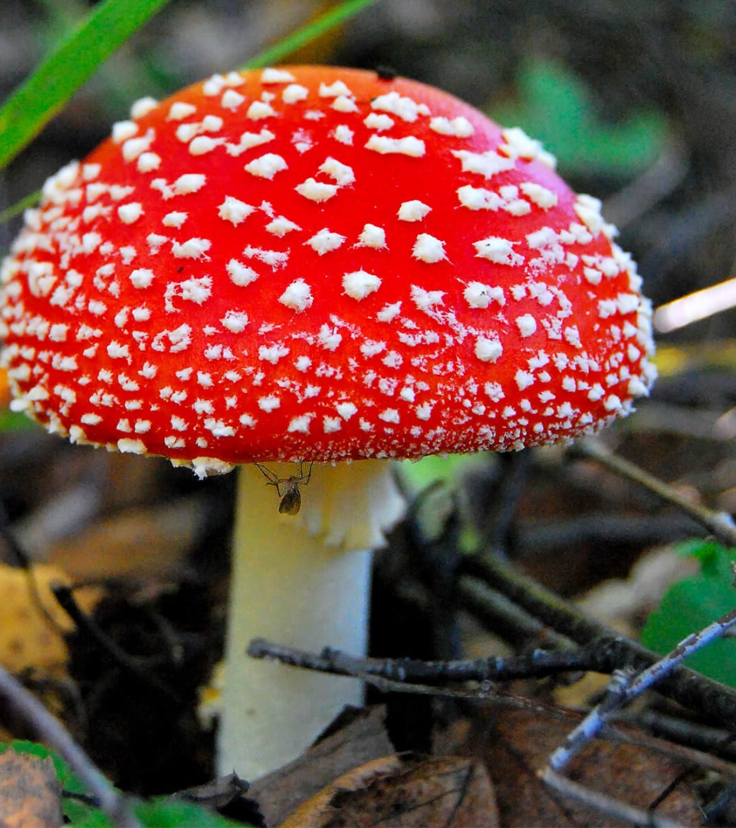
Многообразие и значение грибов
newUROKI.net
Добро пожаловать на урок биологии в 5 классе, посвященный увлекательному миру грибов! В этой презентации мы рассмотрим их разнообразие и узнаем, почему они играют важную роль в экосистемах.
Презентация для урока биологии в 5 классе по теме: "Многообразие и значение грибов"
«Новые УРОКИ» newUROKI.net
Всё для учителя – всё бесплатно!

Slide 2
newUROKI.net
"Мир грибов: введение"
1
Удивительные организмы
2
Важность исследования
3
Запрещенные действия
Грибы - это удивительные организмы, которые объединяют черты растений и животных.
Изучение грибов помогает понимать принципы биологического разнообразия и взаимодействия в природе.
Помните, никогда не собирайте и не употребляйте грибы без достаточных знаний!

Slide 3
newUROKI.net
"Многообразие грибов: классификация и видовой состав"
Организация системы
Огромное количество видов
Разнообразие местообитаний
Грибы классифицируются на основе их морфологических и генетических характеристик.
Мировая флора грибов насчитывает миллионы видов, но до сих пор остается много неизведанного.
Грибы можно встретить в самых различных экосистемах, от тропических лесов до арктических тундр.

Slide 4
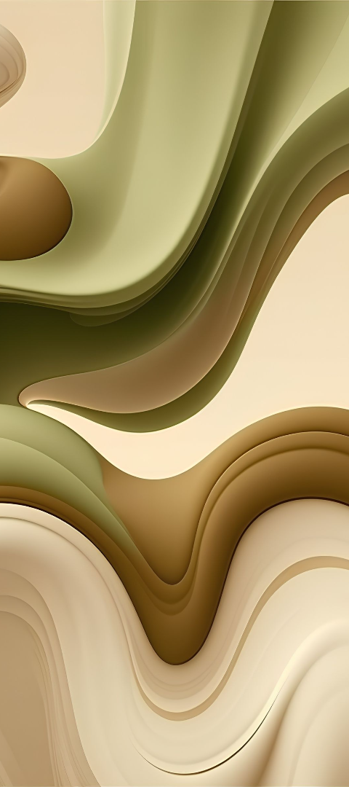
newUROKI.net
"Происхождение грибов: краткое описание истории развития организмов"
1
Появление грибов
Раннейшая форма грибов появилась около 1 миллиарда лет назад на Земле.
2
Эволюция и адаптация
Грибы претерпели значительные изменения и стали настоящими пионерами разложения органического материала.
3
Современное многообразие
В результате эволюционных процессов на Земле существуют грибы самых разнообразных форм и размеров.

Slide 5
newUROKI.net
"Влияние грибов на экосистемы: важность и последствия"
Роль декомпозеров
Грибы играют ключевую роль в разложении мертвых организмов, освобождая питательные вещества в почву.
Симбиоз с растениями
Многие грибы образуют симбиотические отношения с корнями растений, обеспечивая им дополнительные питательные вещества.
Источник пищи
Многие виды грибов служат добычей для различных животных, поддерживая пищевые цепочки в экосистемах.

Slide 6
newUROKI.net
"Наука о грибах - микология: понятие и роль в изучении"
1
Раздел биологии
Микология изучает грибы как отдельную область биологии, исследуя их морфологию, физиологию и экологию.
2
Значение микологии
Микология способствует развитию сельского хозяйства, медицины и экологии, расширяя наши знания о природе.
3
Вклад ученых
Микологи вносят важный вклад в сбор и классификацию грибов, а также изучение их лечебных свойств.

Slide 7
newUROKI.net
"Современные методы исследования грибов"
1
Молекулярные исследования
Современные методы позволяют изучать генетический материал грибов для определения родства и видовой принадлежности.
2
Экологические исследования
Ученые исследуют экосистемы, в которых обитают грибы, чтобы понять их влияние на природные процессы.
3
Биохимические исследования
Изучение химических соединений в грибах помогает выявить их медицинский и пищевой потенциал.

Slide 8
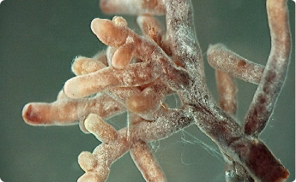
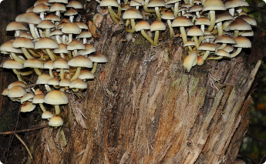
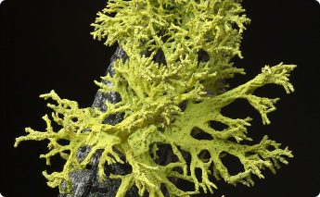
newUROKI.net
"Роль грибов в биосфере: участие в различных экосистемах и взаимодействие с другими организмами"
Микориза с растениями
Разложение органического материала
Партнерство с лишайниками
Грибы-микоризные помогают растениям поглощать воду и питательные вещества из почвы.
Лишайники - это симбиоз грибов и водорослей, которые вместе образуют новый организм.
Грибы играют важную роль в процессе разложения мертвых растений и животных, возвращая питательные вещества в природу.

